Slide 1


«ТАБЫСТЫ САБАҚ - САПАЛЫ БІЛІМ»

Slide 2
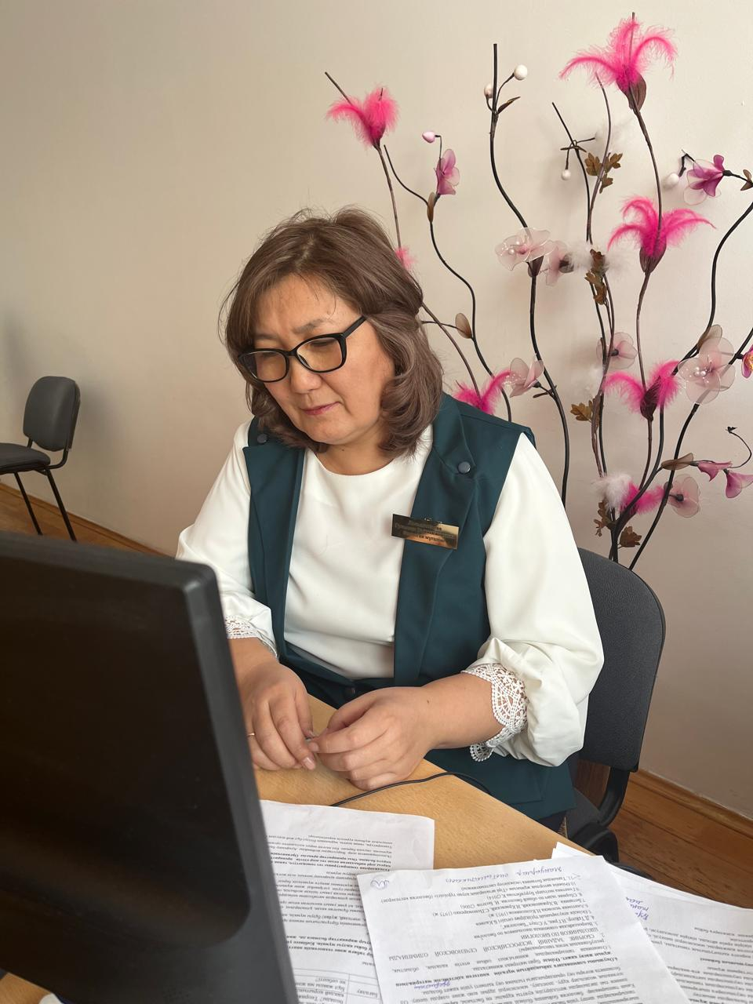
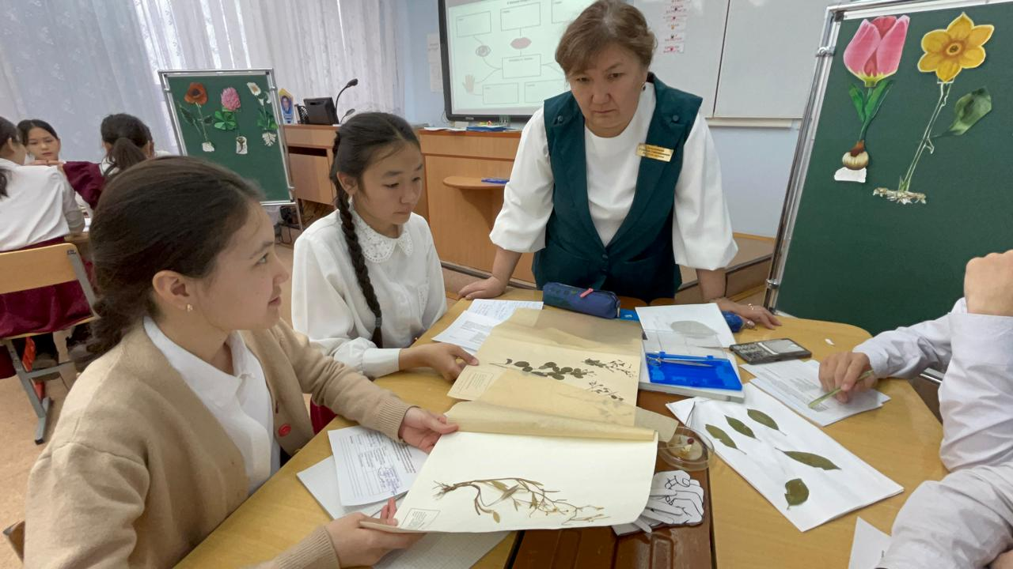
«ТАБЫСТЫ САБАҚ - САПАЛЫ БІЛІМ»
номинациясы
ДАЛЬДЕМБАЕВА ГҮЛНАШ ТАЙКЕНЖЕҚЫЗЫ

Slide 3
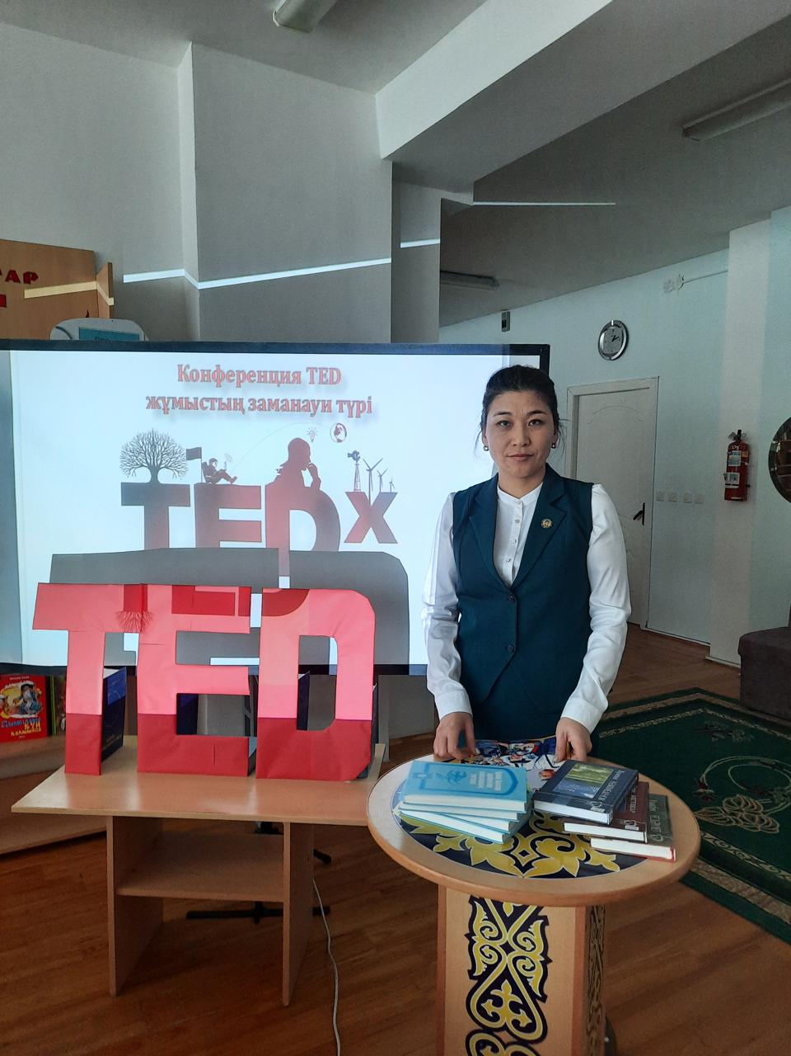
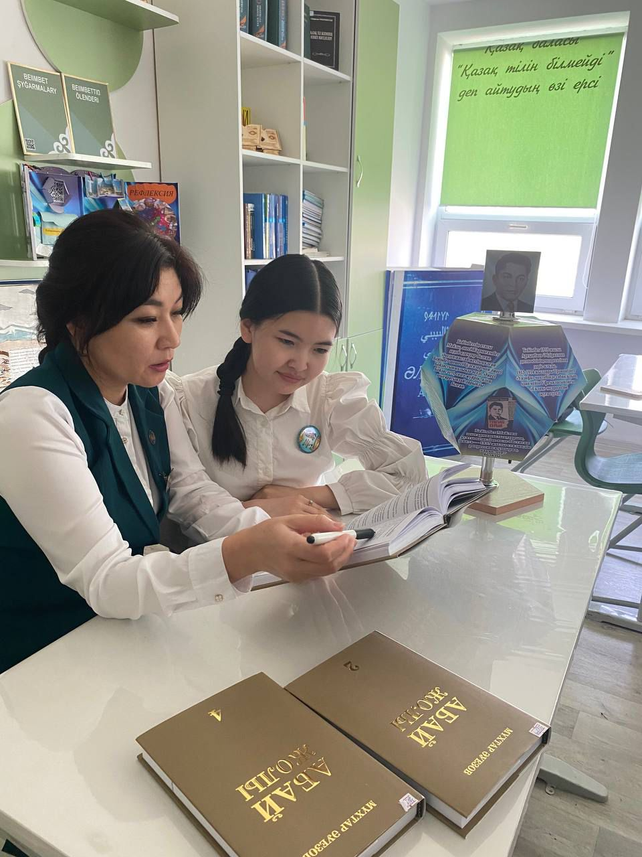
«ТАБЫСТЫ САБАҚ - САПАЛЫ БІЛІМ»
номинациясы
ИБРАЕВА НҰРГҮЛ ҚУАНТАЙҚЫЗЫ

Slide 4
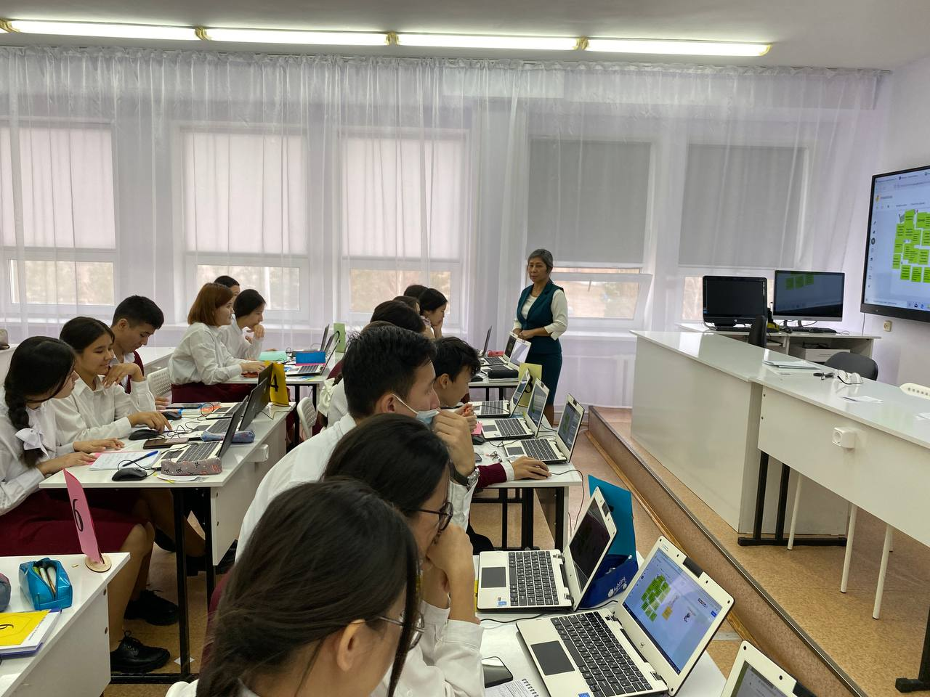
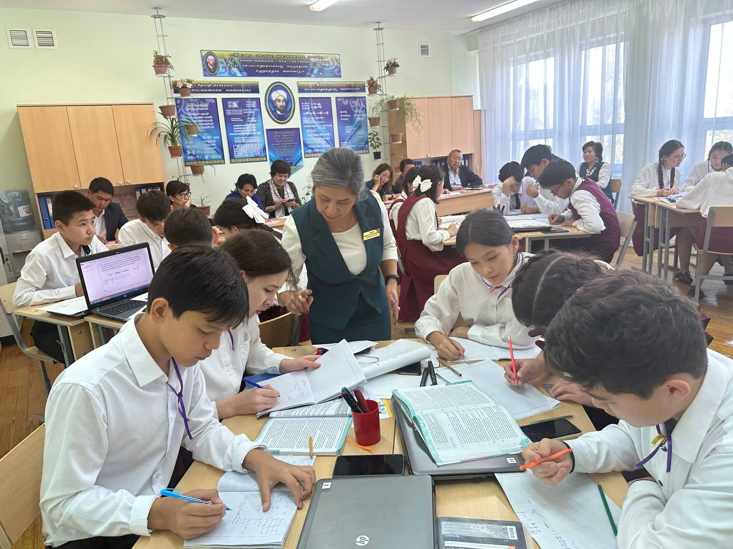
«ТАБЫСТЫ САБАҚ - САПАЛЫ БІЛІМ»
номинациясы
АРЕНОВА МИРАМКҮЛ ҚУАНДЫҚҚЫЗЫ

Slide 5
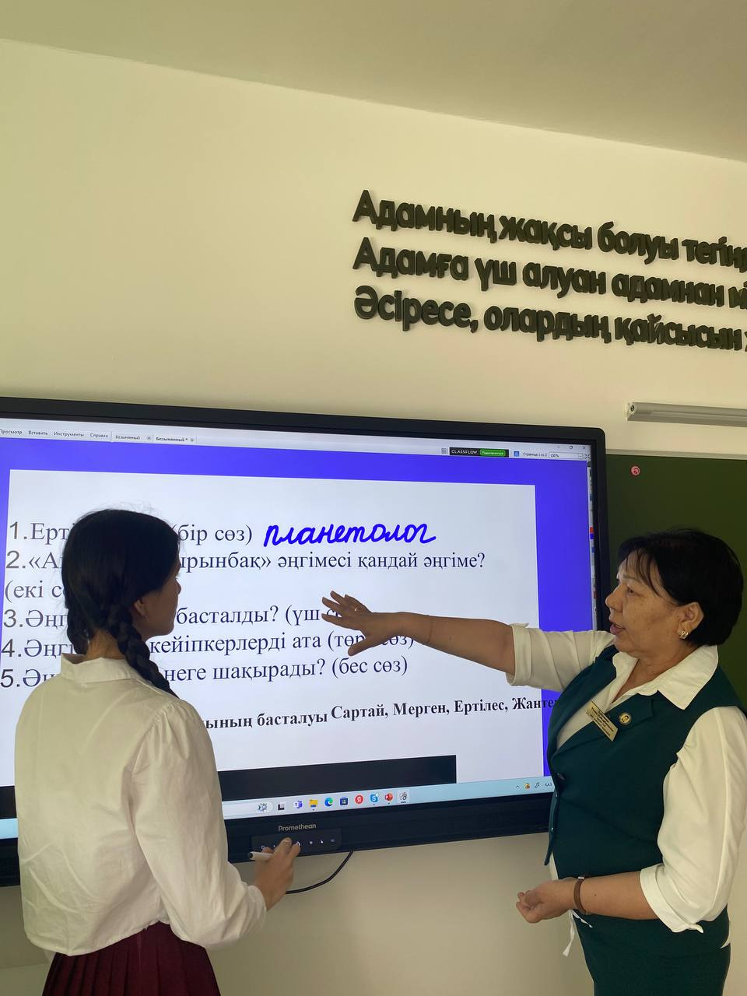
«ТАБЫСТЫ САБАҚ - САПАЛЫ БІЛІМ»
номинациясы
БАЙКЕНОВА ҒАЛИЯ ҚАЙЫРБЕКҚЫЗЫ

Slide 6
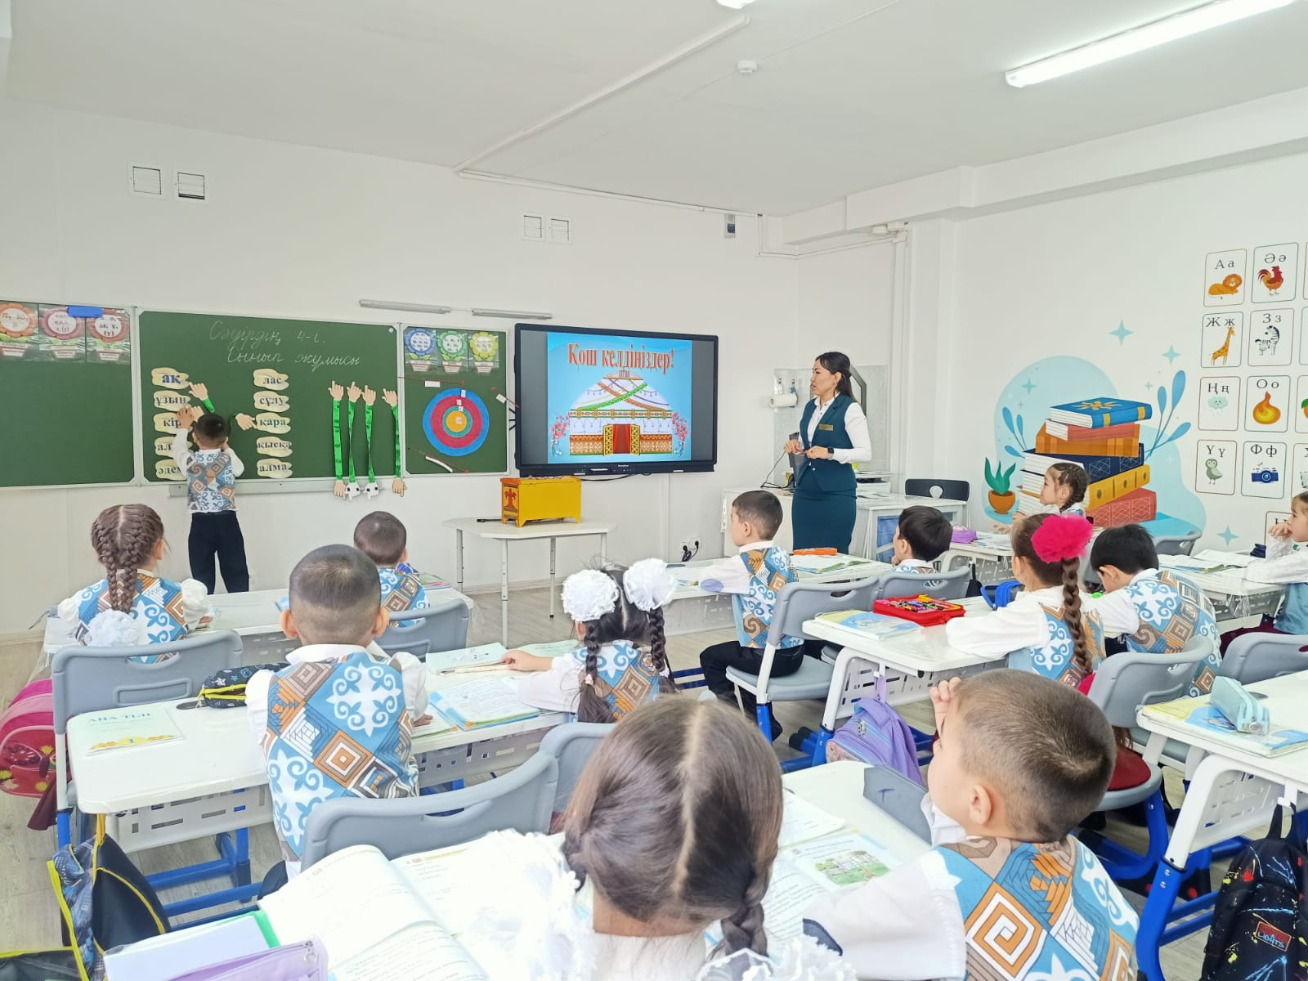
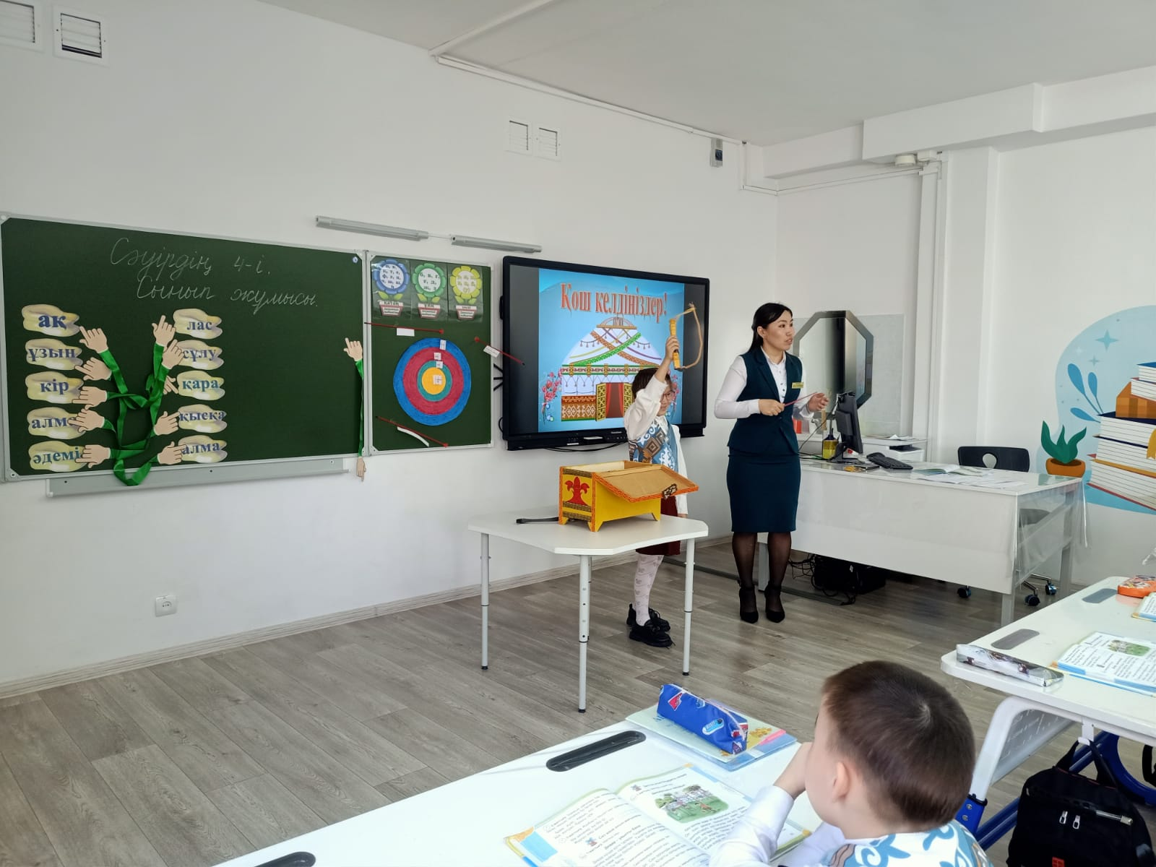
«ТАБЫСТЫ САБАҚ - САПАЛЫ БІЛІМ»
номинациясы
ИСКАБУЛОВА ЛӘЙЛА САЙЛАУБАЙҚЫЗЫ

Slide 7
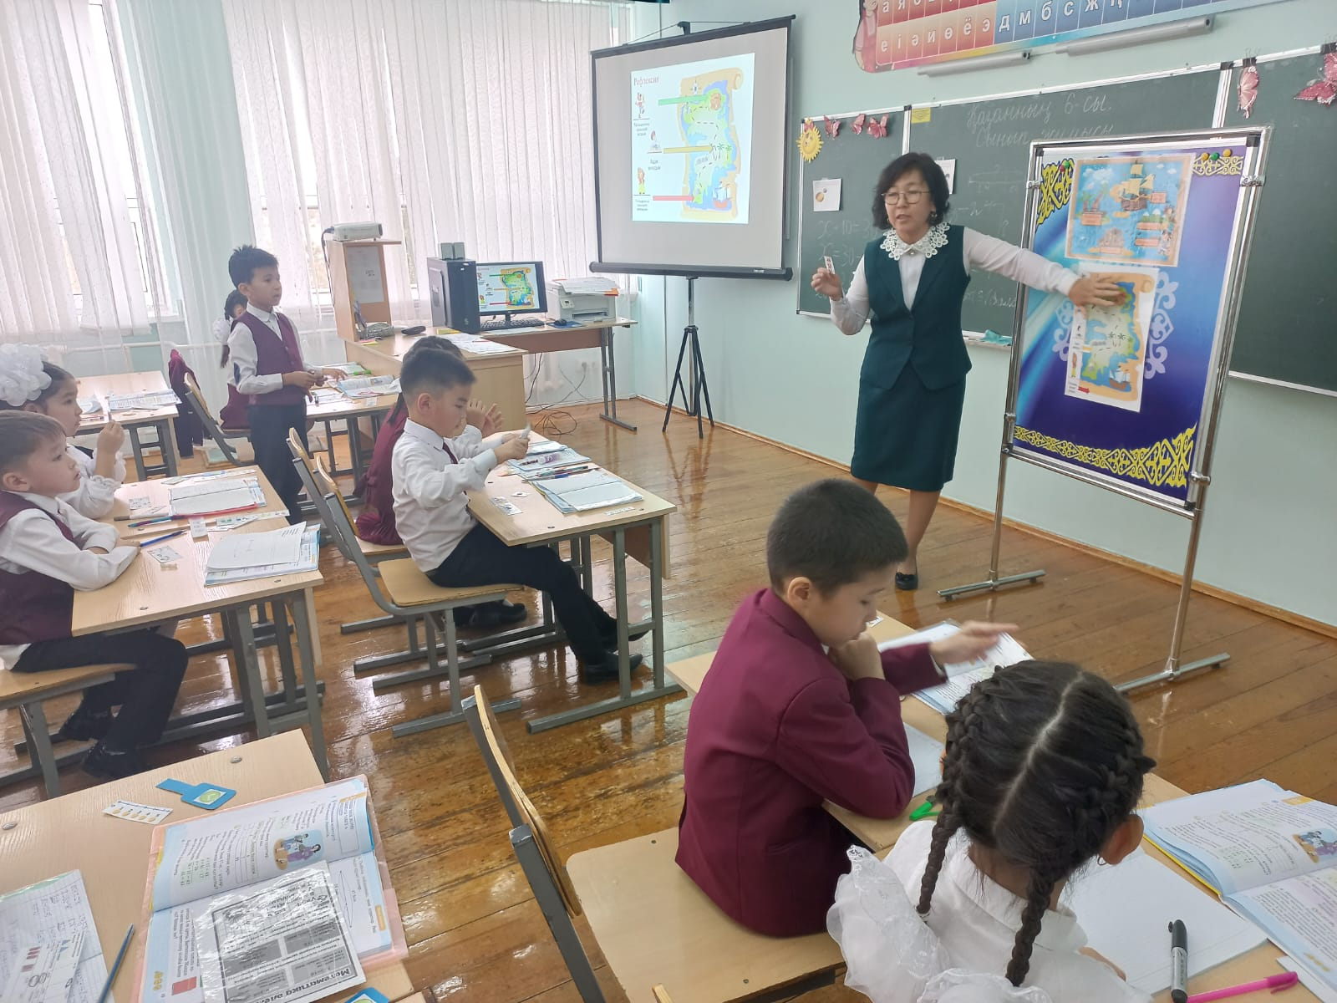
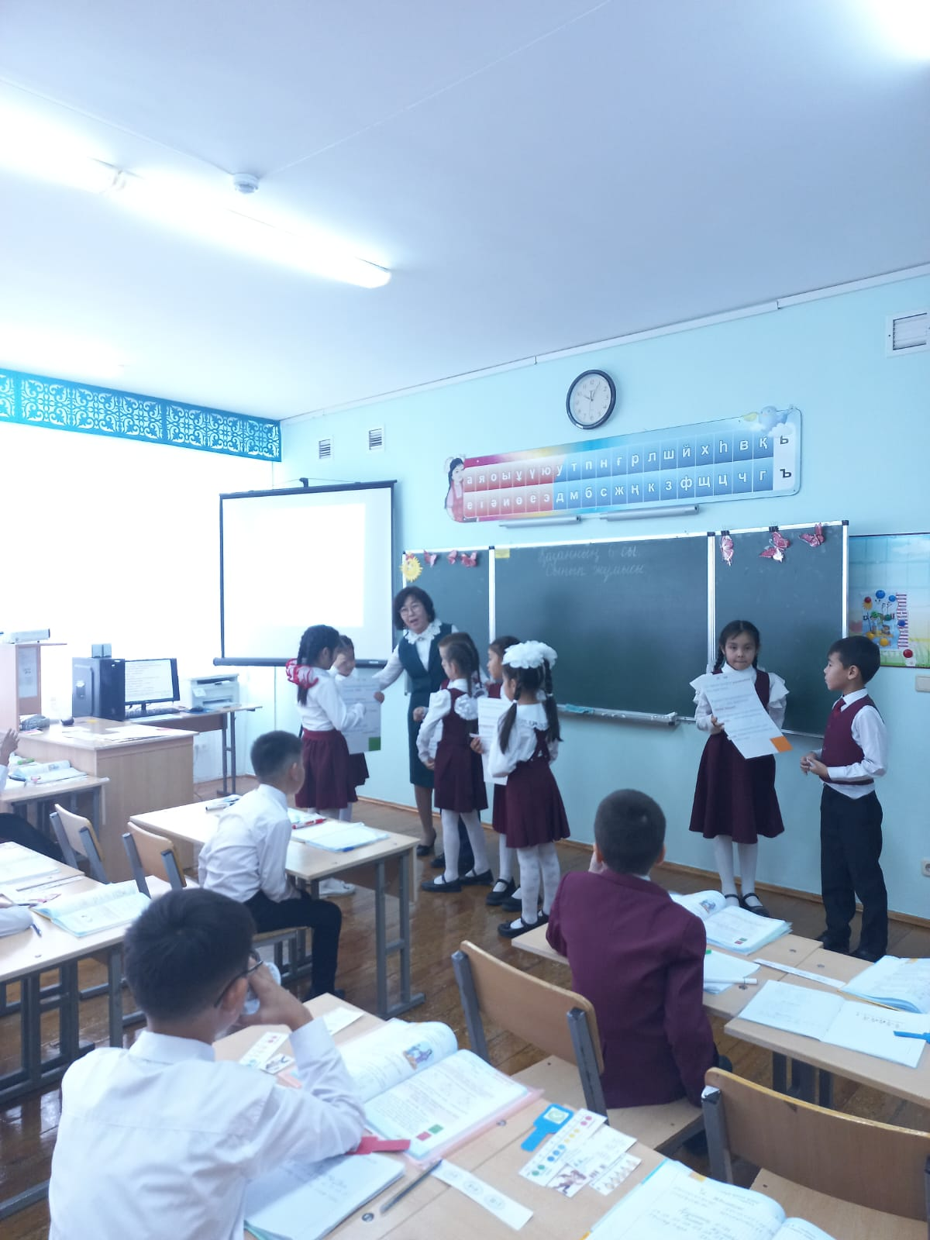
«ТАБЫСТЫ САБАҚ - САПАЛЫ БІЛІМ»
номинациясы
АЙТПЕНОВА СВЕТЛАНА СӘДІРБАЙҚЫЗЫ

Slide 8
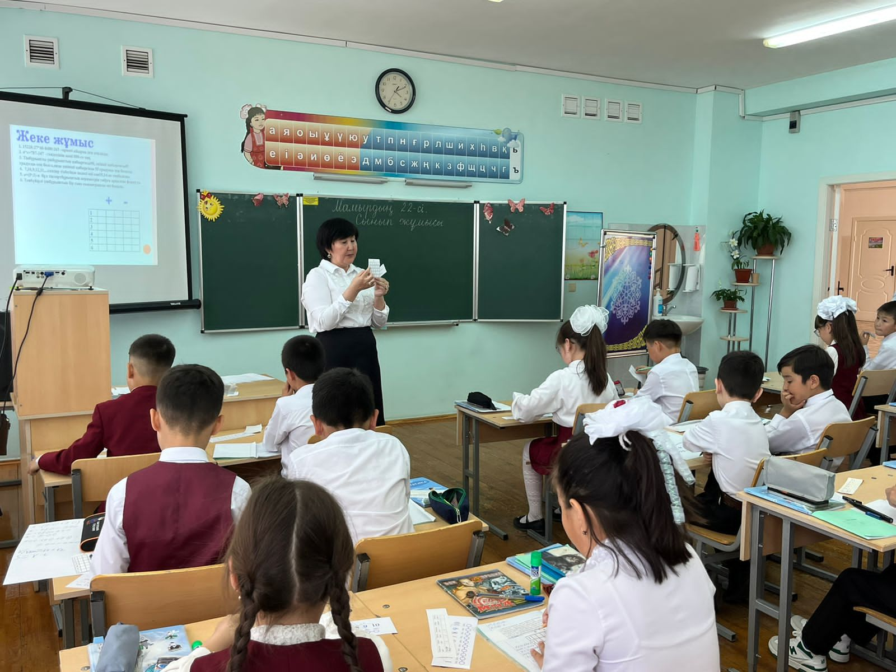
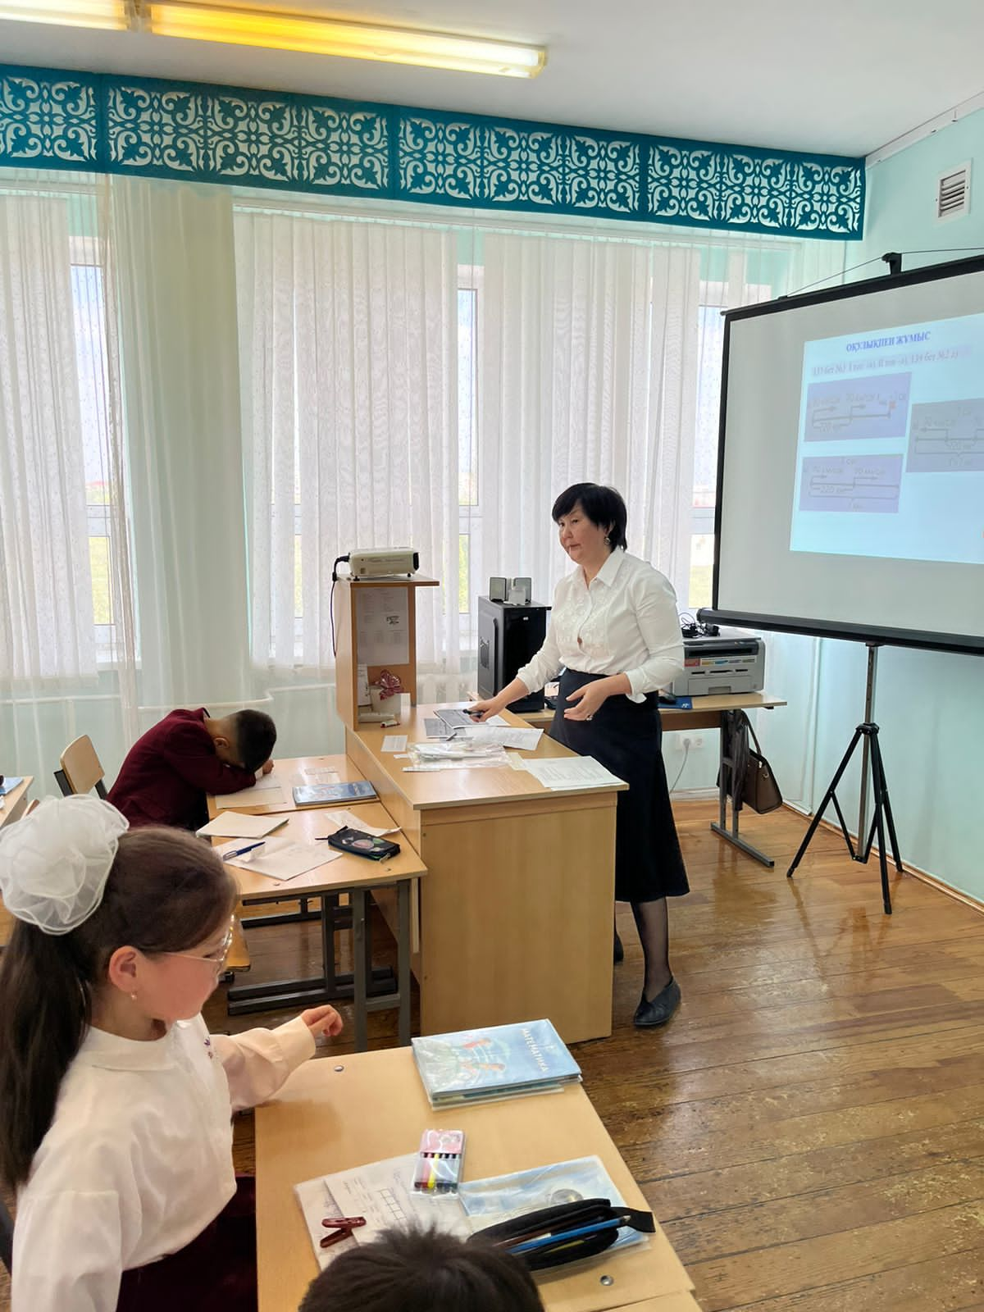
«ТАБЫСТЫ САБАҚ - САПАЛЫ БІЛІМ»
номинациясы
ТАСАНОВА ДИНА МҰРАТҚЫЗЫ

Slide 9
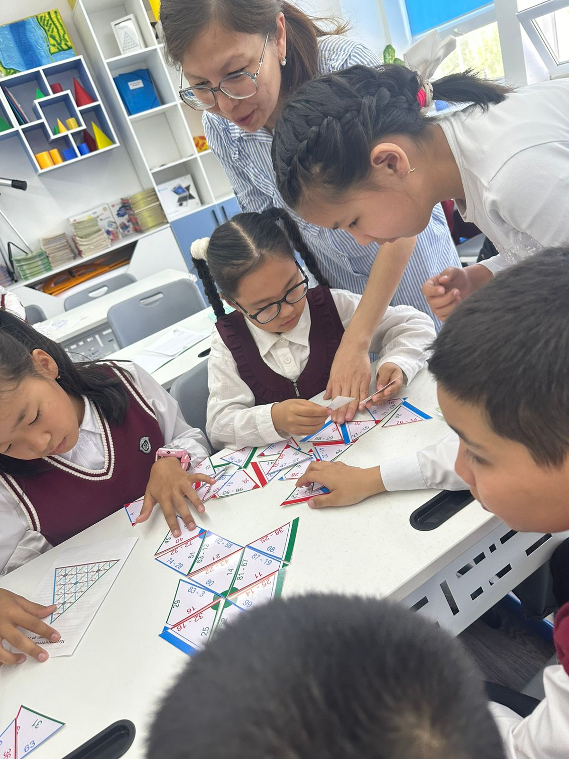
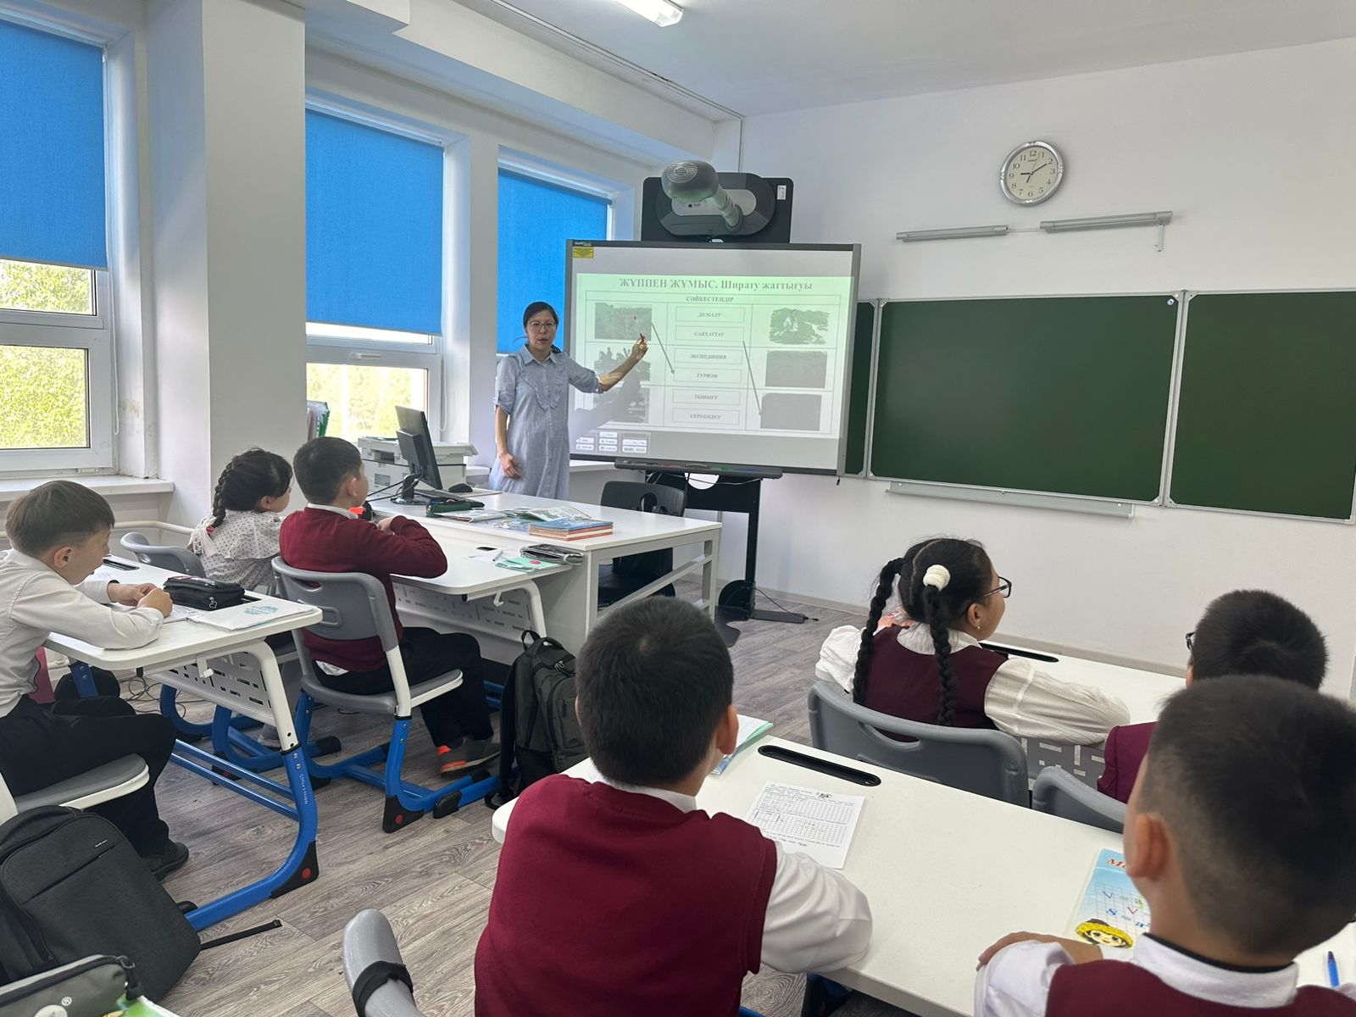
«ТАБЫСТЫ САБАҚ - САПАЛЫ БІЛІМ»
номинациясы
БАЛАПАШЕВА ГҮЛМИРА БИДОЛЛАҚЫЗЫ

Slide 10
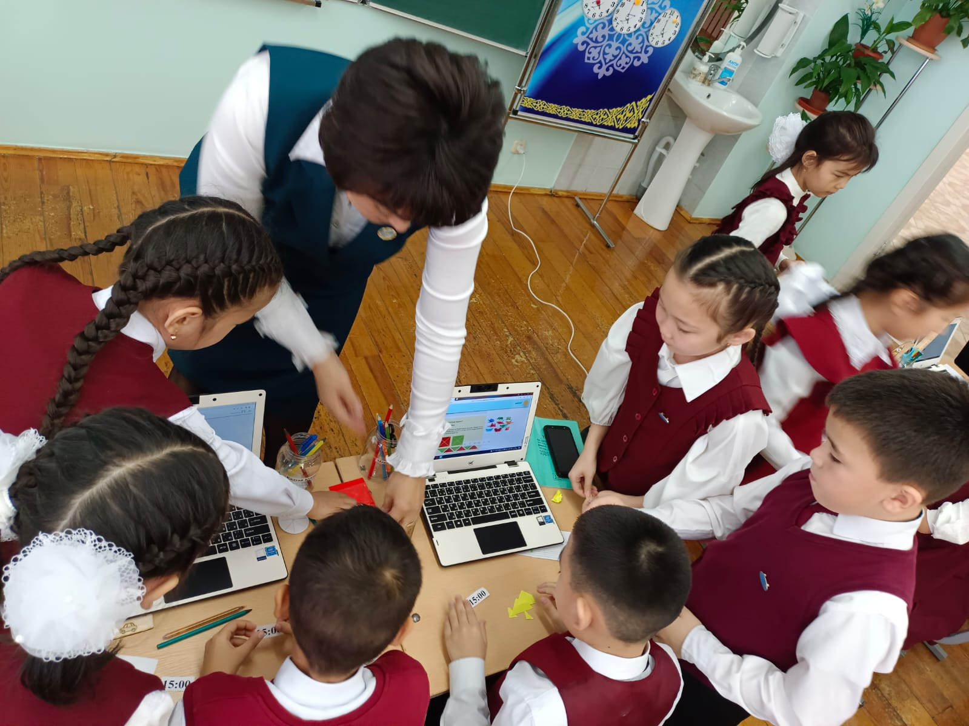
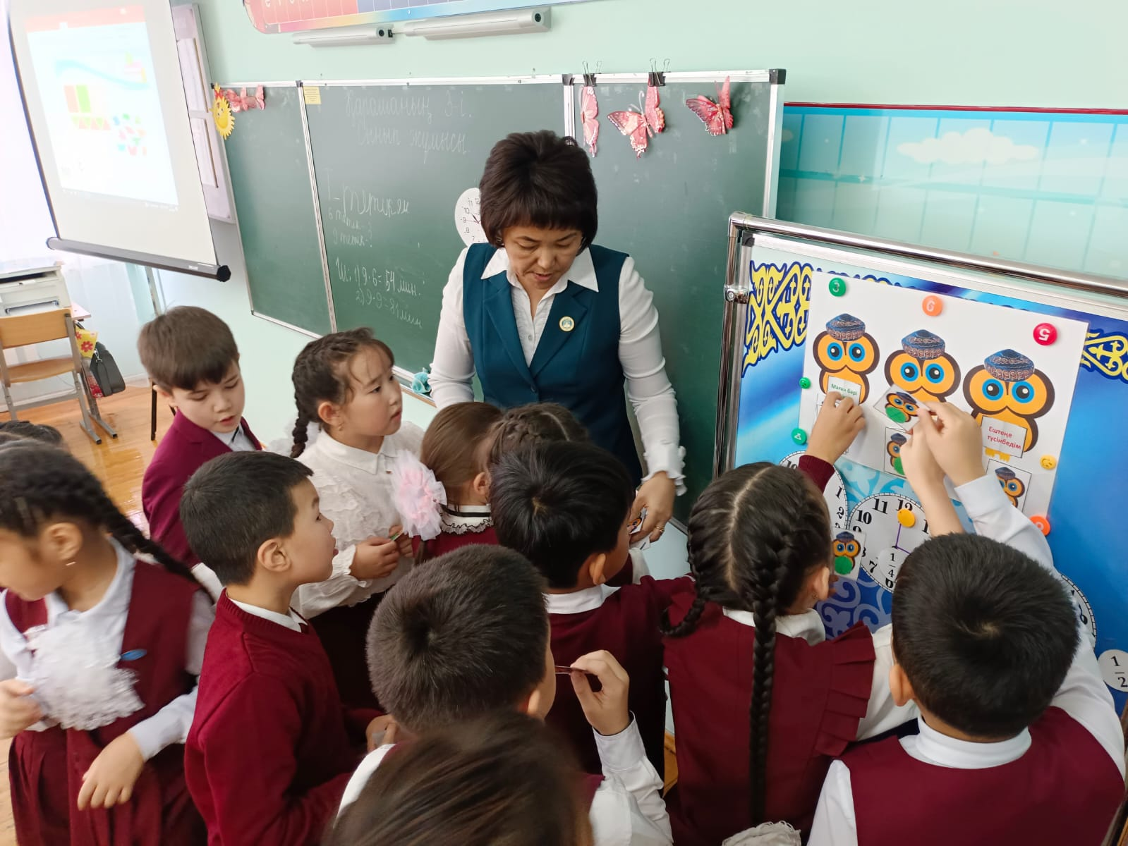
«ТАБЫСТЫ САБАҚ - САПАЛЫ БІЛІМ»
номинациясы
НҮСІПБЕКОВА ГҮЛБАҚЫТ ШАЯХМЕТҚЫЗЫ

Slide 11


2023-2024 ОҚУ ЖЫЛЫНДА ҚАЛАЛЫҚ, ОБЛЫСТЫҚ
КӘСІБИ БАЙҚАУЛАР ЖЕҢІМПАЗДАРЫ

Slide 12
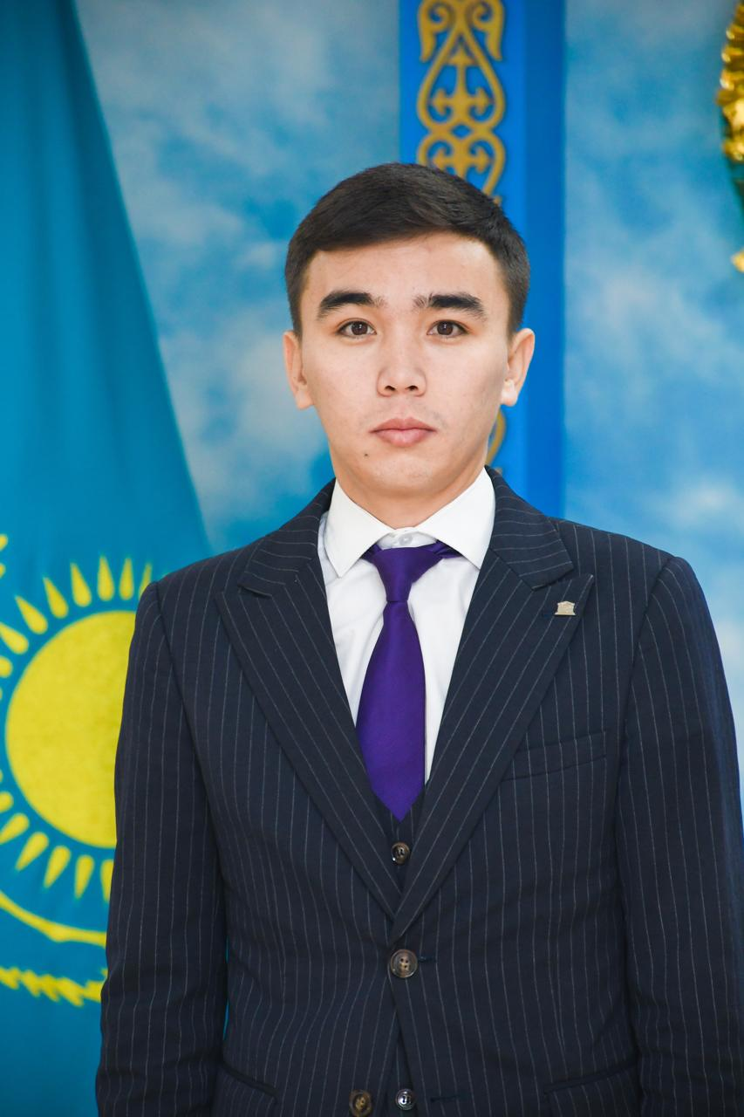

"Тарих тағылымы"
номинациясы
ҒИСА ЖАНБОТА ЕСЕНТАЙҰЛЫ
Қалалық «Педагогикалық идеялар» фестивалінің жеңімпазы

Slide 13
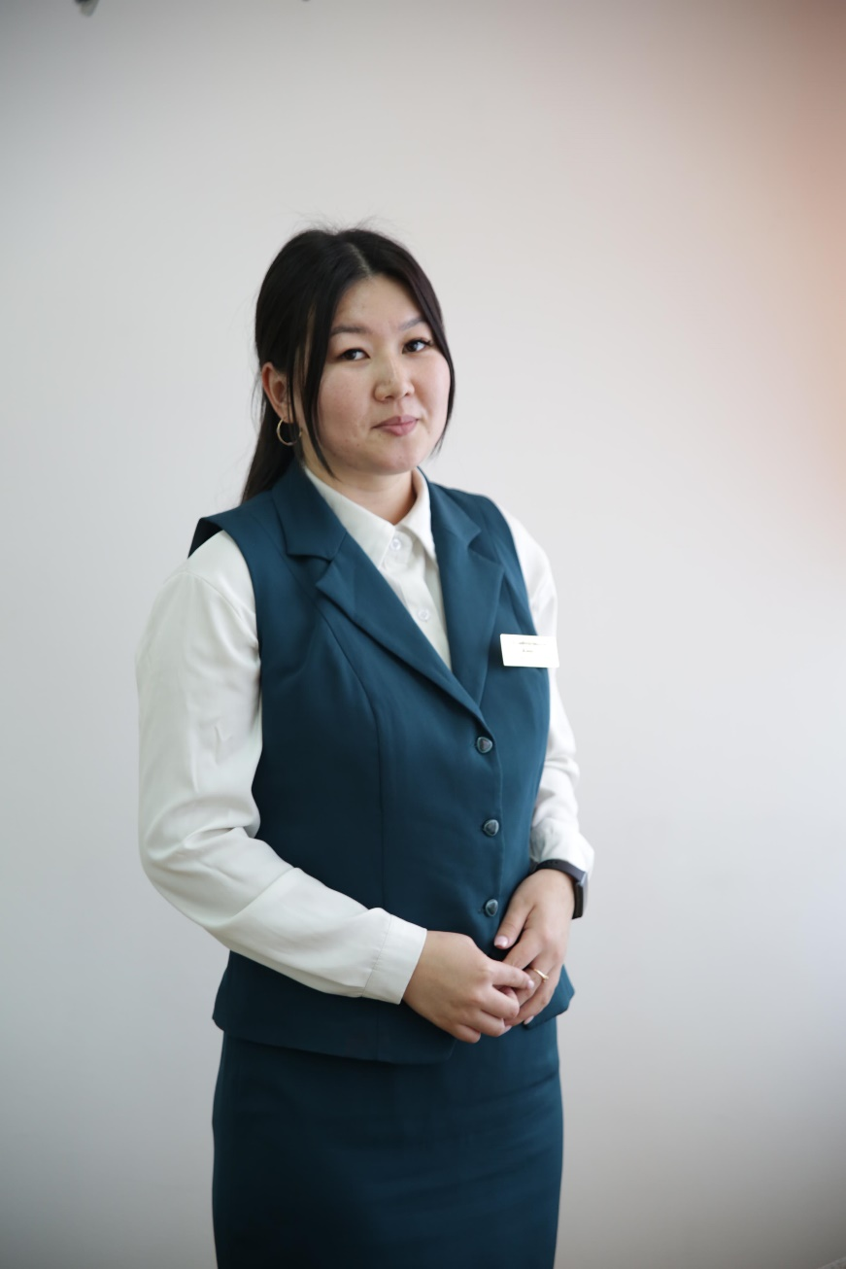
"Жаңашыл мұғалім"
номинациясы
ҚҰДАЙБЕРГЕНҚЫЗЫ ЖАҢАГҮЛ
Қалалық «Дарынды оқушыға талантты ұстаз» байқауының жеңімпазы

Slide 14
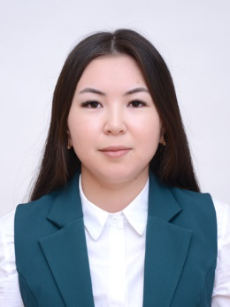
"Жас келсе іске!"
номинациясы
АЛТЫНБЕКОВА АЙЗАТ ЕРІКҚЫЗЫ
Қалалық «Калейдоскоп» ашық сабақтар жеңімпазы

Slide 15
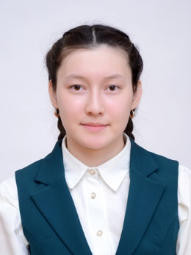
"Жас келсе іске!"
номинациясы
СӘБИТБЕК АРУНА СӘТСАПАРҚЫЗЫ
Облыстық «Ұлттық ойындар – білім алушылардың рухани білімін кеңейту құралы» байқауының жеңімпазы

Slide 16
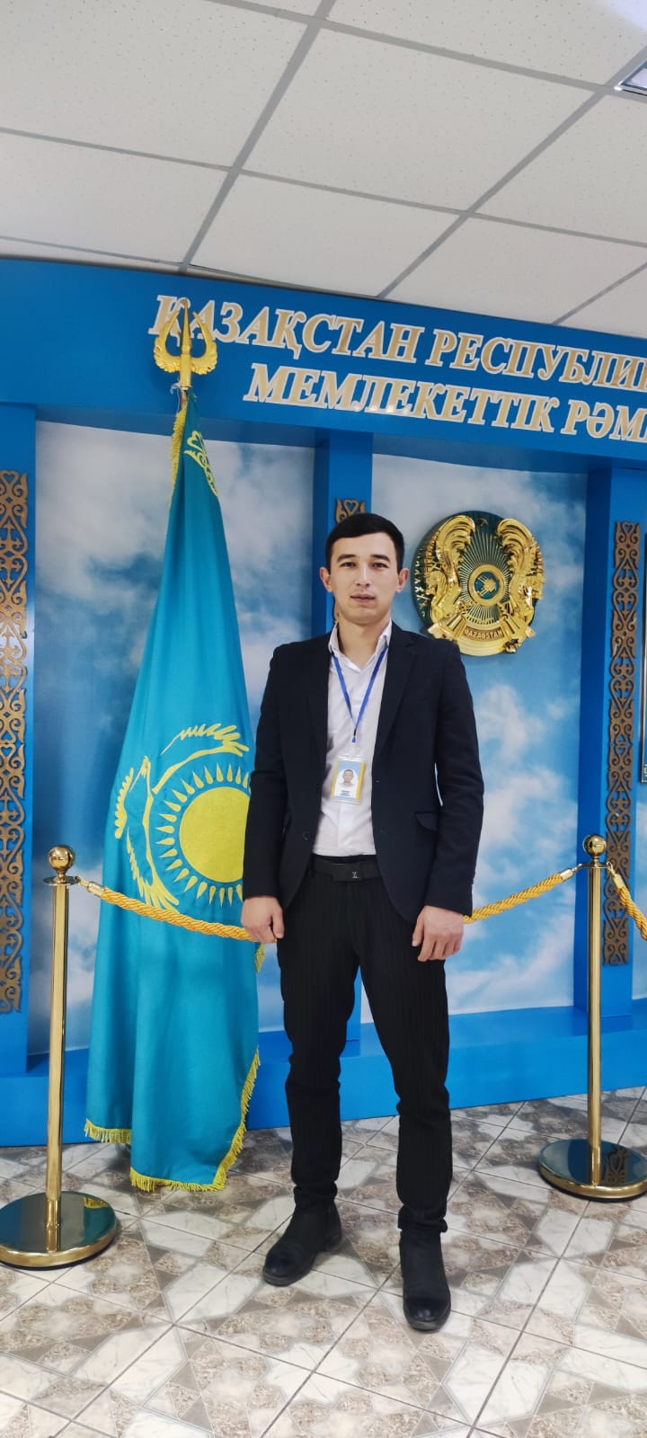
"Жас келсе іске!"
номинациясы
АЙНАЗАРОВ АМАНЖОЛ АЛИШЕРҰЛЫ
Облыстық «Мен дене шынықтыруды оқытамын» байқауының жеңімпазы

Slide 17
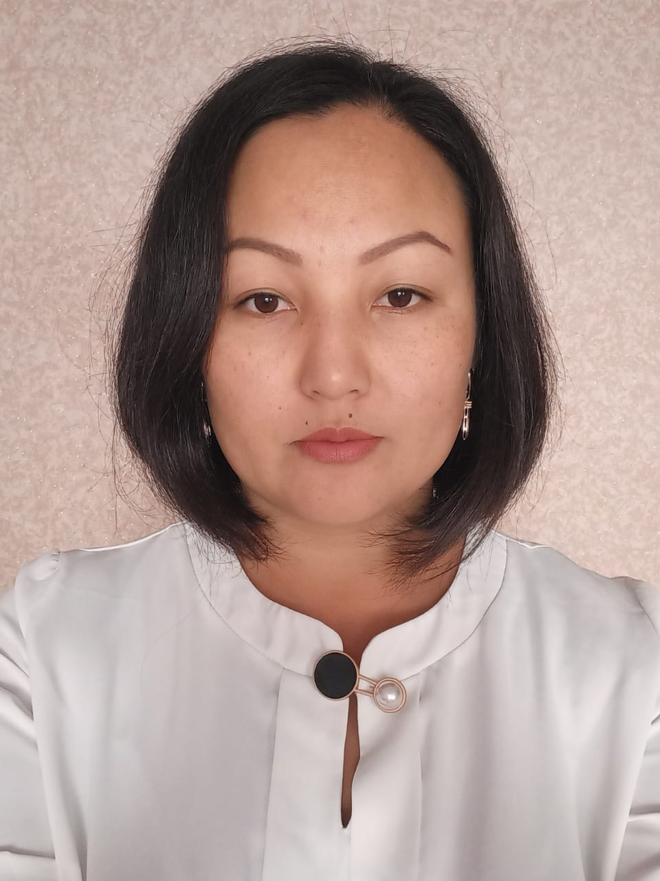
"ЛИНГВИСТ"
номинациясы
НАЙМАНБАЕВА ЖАНСАЯ БУГЕНБАЙҚЫЗЫ
Қалалық «Калейдоскоп» ашық сабақтар жеңімпазы

Slide 18
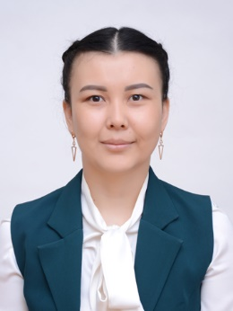
"Креативті мұғалім"
номинациясы
ЖУЗТАЕВА НҰРЗАТ АБДИМҰРАТҚЫЗЫ
Облыстық «Мектептегі қазақ тілі мен әдебиет: дәстүрлер мен инновациялар» байқауының жеңімпазы

